Slide 1


Eestikeelsele õppele üleminek keelepoliitika vastutusvaldkond

Slide 2
Tänases ettekandes
Eestikeelsele õppele üleminek
  Kairi Kaldoja, keelepoliitika asekantsler
Haridustöötajate metoodiliste oskuste toetamine
  Helna Karu, arendustegevuste projektijuht
Haridusasutuste strateegiline nõustamine
  Natalia Kond, strateegiline nõustaja

Slide 3
Eestikeelsele õppele üleminek
Kairi Kaldoja, keelepoliitika asekantsler

Slide 4
Minevikust ja tulevikust
1.september 2024 – mis Eestis muutus?
Juuni 2031 – mis on Eestis muutunud?
Kuidas sinna jõuda?
Rahu, ainult rahu!
Notes:
Oluline teadmine – EHÜ ei ole ainult endiste vene õppekeelega haridusasutuste „projekt“. See on kogu riigi ühine panus. Sh peavad korralikult panustama ka need koolid/lasteaiad, kelle jaoks just kui formaalselt midagi ei muutunud (enne eesti õppekeel ja nüüd eesti õppekeel).
Lisaks – EHÜ on see, kuhu ühiskond niikuinii liigub – mitme erineva esimese keele ja erineva kultuurilise taustaga õpilased koos õppimas.
On ebaõige vastandada või taandada see reform eesti keel vs vene keel või eestlased vs muu rahvuse esindajad või üldse keegi vs keegi teine.

Slide 5
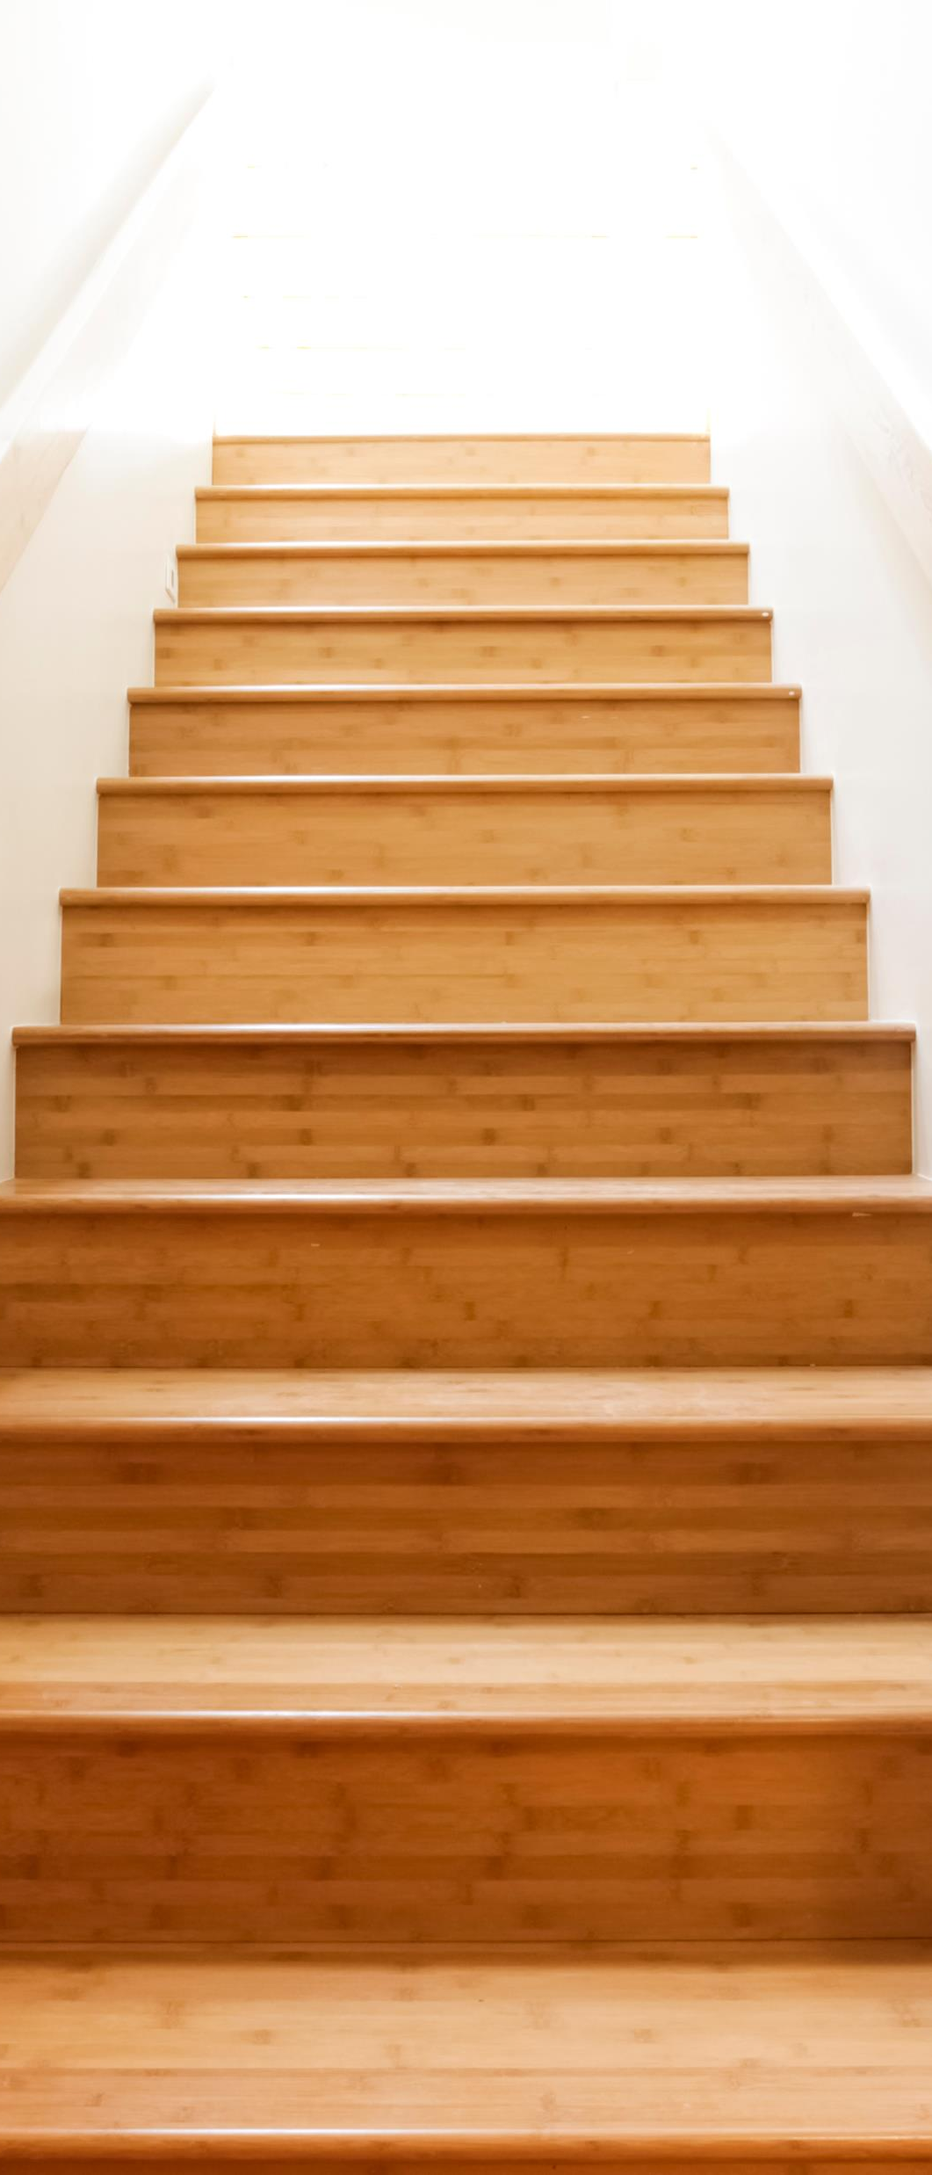
Mis on juba tehtud?
Eeltingimus ja kõige alus – ühine keel
2023 – 91,8% põhikooliõpetajatest vastas keelenõuetele (Narvas 58,5%)
2024 – 94,5% põhikooliõpetajatest vastas keelenõuetele (Narvas 81,3%)
Ei ole sugugi ainult keelereform!
Notes:
Esimene samm on just kui tehtud ja esimesed trepiastmed astutud.
See reform muudab ühiskonnaelu mitmes mõttes.
Keelereform
Haridusreform - õpilaste ainealased teadmised näitavad, et eestikeelse hariduse puhul on ka ainealased teadmised tugevamad; OECD PISA uuringu tulemused näitavad, et Eesti pakub maailma parimat venekeelset haridust, kuid see jääb eestikeelsest haridusest keskmiselt ühe õppeaasta võrra maha. Puudub ka kaasaegne venekeelne õppevara ning Eestis ei ole vene õppekeelega koolidele õpetajaid ette valmistatud juba mitu kümnendit.
Ühtse väärtusruumi kujundamise reform – haridusasutus ei ole ainult teadmiste andmise kohta, vaid väärtushinnangute ja suhtumise kujundaja
Majandusreform? - inimesele annab riigikeele oskus tööturul konkurentsieelise, erinevad uuringud näitavad, et väga suur põhjus, miks inimesed ei leia tööd, on ebapiisav riigikeeleoskus. Lisaks tagab eestikeelne õpe ka paremad ainealased teadmised, mis on otseses seoses inimese edukuse ja heaoluga.

Slide 6
Väljakutsed, kõhklused, kahtlused…
Miks 4. klass?
Miks ebavõrdne kohtlemine? (Ida-Virumaa „eelistamine“)
Miks õpetajaid on nii vähe? Kust juurde saab?
Miks kedagi ministeeriumis ei huvita, mis PÄRISELT toimub?
Notes:
Ida-Virumaa:
Demograafiline olukord
Keelekeskkond sisuliselt puudub
Õpetajaid oli VÄGA palju puudu teiste piirkondadega võrreldes
Tallinnas ja Harjumaal on väljakutse sarnane, kuid siiski kaalukate erinevustega. Näiteks oli Keeleameti 2021. a andmetel Ida-Virumaal keeletasemele mittevastavaid haridustöötajaid üle 1500 ja Harjumaal üle 600. Piirkondlikku inimressurssi arvestades on olukorda Ida-Virumaal palju raskem lahendada. Samuti on Ida-Virumaal keerulisem tagada eestikeelset keskkonda ja osaleda näiteks eestikeelses huvihariduses, millel samuti on suur mõju keeleoskuse arengule. Lisaks kaasneb nende inimeste jaoks, kes soovivad panustada valdkonda Ida-Virumaal, suurem vajadus kolida, oma isiklik elu ümber korraldada ning seega peab olema kaetud eluaseme vahetusega kaasnev kulu või ka näiteks transpordikulu kasv.
Kui praegu Harjumaal õpetajana töötav inimene soovib minna tööle Ida-Virumaale, siis talle ka see palgatoetus rakendub, kui ta tingimustele vastab.
Mitmetes valdkondades on rakendatud just Ida-Viru piirkonnatasu (sisekaitse, õigus), et seda piirkonda järele aidata ja toetada.

Slide 7
Mida saab teha igaüks ise?
Kogemuste jagamine – võrgustik!
Üksteise toetamine, julgustamine, mentorlus;
Abi küsimine;
Tagasiside andmine – nii üksteisele kui riigile ja KOVile;
Väikeste võitude märkamine ja tunnustamine (ka iseenda puhul!);
Enda arengu eest vastutuse võtmine.

Slide 8
Haridustöötajate metoodiliste oskuste toetamine
Helna Karu, arendustegevuste projektijuht

Slide 9
2025/2026 õppeaasta fookus on METOODIKA
haridustöötajate metoodiliste oskuste toetamine
laste ja õpilaste eesti keele oskuse arendamine ja toetamine (lasteaed ja I kooliaste)
metoodiliste juhendmaterjalide koostamine eestikeelseks aineõppeks (II kooliaste)

Slide 10

ESF+ programm „Eesti keele õpe ja keeleõppe arendamine“
Lõimitud aine- ja keeleõppe (LAK-õppe) koolitused algajatele ja edasijõudnutele
LAK-õppe Moodle’i kursus
Mitmekeelne ja –kultuuriline õpiruum
Aktiivõppemeetodid ja koostöised meetodid õpilase sõnavara ja keeleoskuse arendamisel
Arenguprogrammid, peamiselt koostöös ülikoolidega
Erinevad seminarid, sh koostöös EKTKÕLga
Sügiskool (25.-26. september 2025), koostöös Tallinna Õpetajatemaja MEKKiga
Konverents „Õpetaja kui ületuleku insener“ (20.-21. november 2025), koostöös Tallinna Õpetajatemaja MEKKiga
https://eki.ee/keeleope/koolitused/lak-oppe-koolitused-seminarid/

Slide 11
Haridustöötajate metoodiline nõustamine
Haridusasutuste vajaduspõhisel tellimusel töötab keelevaldkonna metoodiline nõustaja haridusasutuse koolimeeskonnaga, sh teeb ka vajadusel tunnivaatlusi kokkuleppel õpetajatega.
https://eki.ee/keeleope/keelevaldkonna-noustamine/
Keelevaldkonna metoodilise nõustamise tellimine: noustamine@eki.ee
LAK-õppe metoodikakeskused Tallinnas https://eki.ee/metoodikakeskused/
Tallinna Suur-Pae Lasteaed, kontakt: Olga Boris (metoodikakeskus@suurpae.edu.ee )
Tallinna Lasteaed Ojake, kontakt: Agnessa Jakobson (metoodikakeskus@gmail.com)
Lasnamäe Gümnaasium, kontakt: Riina Ottsepp (r.otsepp@lasgy.tln.edu.ee)

Slide 12

Metoodilised juhendmaterjalid eestikeelseks õppeks
Lasteaed ja I kooliaste
  Õpime eesti keelt koos Lottega (mängude, töölehtede ja juhendite komplekt eesti keele õppe toetamiseks, sh tutvustavad seminarid sügisel 2025)
II kooliaste
    Õpetajate välja töötatud töölehtede komplektid ja metoodilised juhendid (4. klassi matemaatika ja loodusõpetus; 5. klassi kirjandus ja ajalugu)
LAK-õppe lühivideod
  LAK-õppe põhimõtete tutvustus
  https://eki.ee/keeleope/lak-oppe-videod/

Slide 13
Haridusasutuste strateegiline nõustamine
Natalia Kond, strateegiline nõustaja

Slide 14
Nõustamise olemus
„…nõustamist tuleb defineerida selle inimese positsioonilt, kellele nõustamine on suunatud või kes sellest kasu saab…
Ükskõik millise nõustamise elemendiks on inimene, kes tahab, et see toimuks. Nõustamine algab nõustatava soovist või kavatsusest“
John McLeod „Nõustamisoskus“

Slide 15
Nõustamise põhimõtted
vabatahtlikkus
konfidentsiaalsus
usaldus
professionaalsus (koostöö teiste spetsialistidega süsteemsus, järjepidevus, mitmekesisus)
tagasiside
kodutöö (individuaalne, grupis)
terviklikkus (juht, juhtkond, õpetajaskond, tugispetsialistid abipersonal, meeskonnatöö jne)
individuaalne lähenemine

Slide 16
Nõustamiste teemad
Ülemineku planeerimine
Seadusaktides orienteerumine (kvalifikatsioon)
Koolisisene dokumentatsioon (õppekava, ainekava)
Personal (meeskonna koostöö, kokkulepped)
Õppeprotsessi juhtimine (õppematerjalid, metoodika)
Koostöö võimalused (teised asutused)
Keeleõpe (õpetajad)
Emotsioonide juhtimine
Tulemuste seire

Slide 17
Strateegilise nõustamise statistika Harjumaal ja Tallinnas
2023-2024 kokku 125 nõustamist haridusasutustes kohapeal (sh lapsevanemad), lasteaiad olid aktiivsemad.
2024-2025 kokku 140 nõustamist haridusasutustes kohapeal (sh lapsevanemad), koolid olid aktiivsemad.

Slide 18
Kalle Käsper „Luuletaja ja keel“
Sa ütlesid, et keel - et keel ei ole tähtis,
Et võõras keeles luuletamist keelata ei saa.
Kes taevast - mitte keelest - otsib tähti,
See leidnud on poeedi kodumaa.
Veel ütlesid, et hing - et hing on luule üdi,
Et hingest luuletada igas keeles võib.
Ma vaikisin. Ma tundsin ennast süüdi,
Sest äsja olin öelnud: keel on kõik.

Slide 19
Strateegiline nõustaja Harjumaal ja Tallinnas
Natalia Kond
e-post: Natalia.Kond@hm.ee
telefon: 5625 1606

Slide 20

Täname kuulamast!

